Slide 1
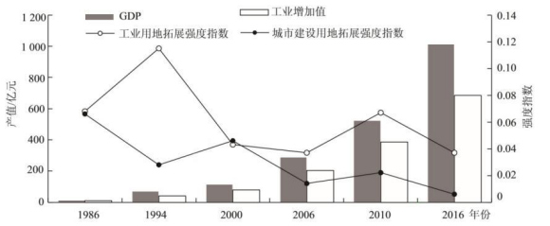
四川攀枝花是 20 世纪 60 年代发展起来的工业型城市，受自然地理条件限制，城市建设沿金沙江两侧布局。下图示意攀枝花城市建设用地和工业用地扩展强度与 GDP、工业增加值的关系（注：工业增加值是工业企业在报告期内以货币表现的工业生产活动的最终成果）。用地拓展强度指数用于比较不同时期城市用地扩展的快慢，数值越大，表示扩展越快。据此回答 7-9
8.据图中信息判断，攀枝花 A．1986-1994 年城市用地结构趋于多样 B．1994-2000 年工业用地面积逐渐缩小 C．2000-2006 年城市土地利用效率提高 D．2006-2010 年工业用地增加幅度最大 9.2010-2016 年，攀枝花市 GDP 的快速增长主要得益于 A．工业用地的快速扩张 B．第三产业发展成为主导 C．产业与城市协同发展 D．城市空间结构趋向集中

Slide 2
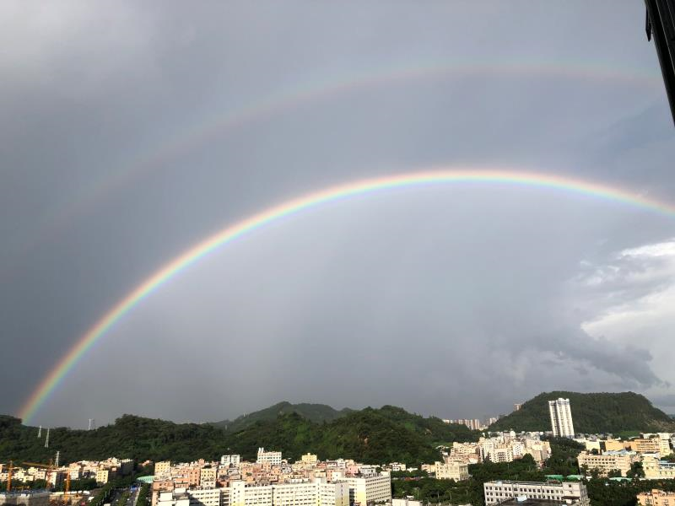
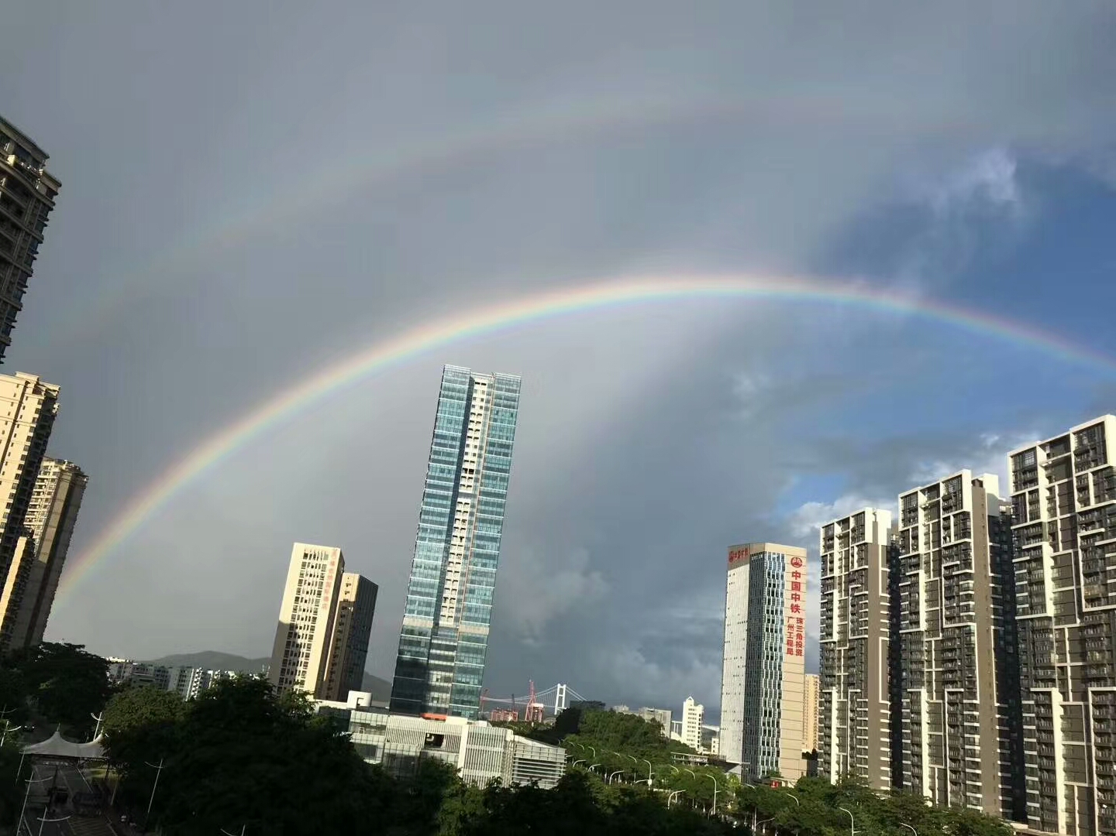
彩虹总在风雨后

Slide 3
“云旅游”主要是指用户通过与“远方”的实时互动，听取视频或直播中的专业讲解，从而获得自己在线下自由行或跟团游时很难了解到的故事，或者去体验在线下不敢体验的玩乐项目等一种全新的旅游形式。不少景区和博物馆纷纷推出了VR旅游以及在线游览的“云旅游”模式。2020年4月5日，故宫博物院在某直播平台开启“云游故宫”直播，利用移动拍摄、VR沉浸式体验等全新手法传播实景，吸引了超过966万网友。除“云游故宫”之外，用户还可以进入数字文物库查看馆藏5万多套文物，而在数字多宝阁里，则能观赏3D扫描的故宫展品。此外，融合“主播讲解+文化讲解+直播带货”的“云旅游电商直播”，同样成为其他各大博物馆的全新选择。网友们在博物馆讲解员幽默诙谐又极具专业性的直播讲解下“秒懂”文物背后蕴含着的文化与知识，进而对博物馆产生了浓厚的兴趣，并在其电商平台官方店铺购买相应的文创商品。
简述与传统旅游方式相比，故宫博物院推广“云旅游”模式的好处。
43.（10分）突破天气、场地等传统旅游活动的限制；（2分）扩展博物馆的传播边界，增强知名度和对游客的吸引力；（2分）降低宣传和推广成本；（2分）通过数字文化旅游产品的开发，利于文物的保护；（2分）带动文创产品的销售，增加旅游收入。（2分）

Slide 4
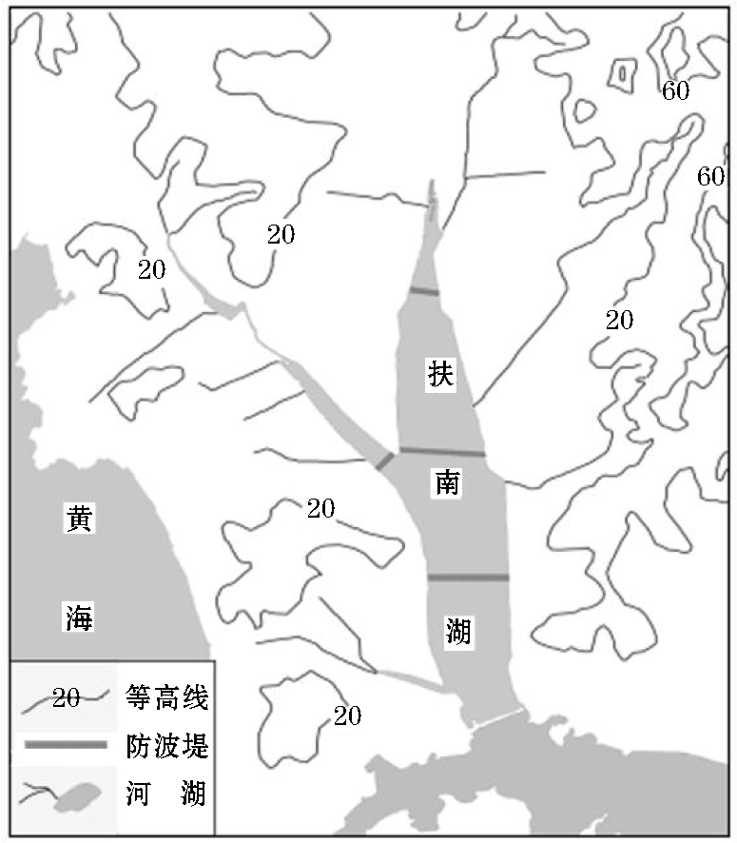
扶南湖（图7）位于韩国中西部忠清南道，湖口与浅海湾连接。上世纪70年代，为减轻潮水对扶南湖沿岸的影响，当地政府修建了众多防波堤，并进行围海造田。扶南湖开发造成湖水污染严重等问题。从2007年开始，政府每年投入110亿韩元资金改善水质。2019年当地开始推进还田于海工程，拆除扶南湖防波堤的一部分，让海水流入，以恢复海滩、沿岸和河口的生态环境。
分析修建防波堤后扶南湖水污染严重的主要原因，并说明还田于海等工程建设对生态建设的启示。
44.（10分）原因：扶南湖沿岸工农业发达，排污量大；（2分）防波堤的修建阻挡海水与湖水的水体交换，污染物易富集；（2分）水体自净能力减弱，加剧污染。（2分） 启示：正确处理人地关系，坚持人地协调发展；顺应自然，因地制宜，分区治理；减少不合理的开发利用，推动自然修复。（任答2点得4分）

Slide 5
环境保护
单击输入您的封面副标题

Slide 6
环境问题（类型）
全球变暖，臭氧空洞
环境污染（水—富营养化、大气——雾霾、土壤——重金属、固体废弃物
生态破坏问题(土地问题——荒漠化、水土流失；生物——多样性，物种入侵
资源问题（土地、水、生物、矿产——枯竭

Slide 7
原因
自然原因：（区域环境的特点+自然环境要素的特性）
人文原因（生活+产生活动）

Slide 8
影响（危害）
自然环境（气、水、生、土、地）
社会经济（生活+生产）

Slide 9
措施——人地协调——可持续发展
1、针对原因找措施
2、从源头——过程——末端
（清洁生产、生态农业、循环经济）
3、从国家、政府、个人三个层面

Slide 10
自然环境要素的意义
地球之肺——森林
地球之肾——湿地
地球之心脏——海洋
对其他自然环境要素的影响
生活和生产

Slide 11
44[地理——选修6：环境保护]（10分）（2018年1卷）
在斯匹次卑尔根岛（位置见图11）一座山体的120米深处，建有世界种子库（通过约100米长的隧道进入），存有近100万包人类栽培的主要植物的种子样本，以预防自然灾害、战争、气候变化等因素导致的物种消失的风险。该种子库在自然状态下可以保持种子样本安全达百年以上。
说明世界种子库选址的有利条件，以及在全球变暖趋势下可能遭遇的环境风险
有利条件:该岛位于北极圈内（冰原地区），终年严寒、冰冻；(3分)处于北冰洋中，人类活动影响小可能遭遇的环境风险；(3分)
随着全球变暖，（在极端高温天气下）该岛上的冰雪（永冻层）融化（融水可能渗入进出种子库的隧道），威胁种子库的安全。(4分)

Slide 12
素有“华北之肾”之称的白洋淀具有重要的生态服务价值.白洋淀分布广泛的芦苇， 曾是当地居民收入的重要支撑.但前些年由于其经济价值减弱，居民管护芦苇的积极性 下降，大量芦苇弃收，出现了芦苇倒伏水中的现象.雄安新区设立后，管委会全面贯彻 习近平总书记关于“建设雄安新区，一定要把白洋淀修复好、保护好”的指示精神，高 度重视白洋淀的生态环境保护，积极推行芦苇的资源化综合利用，大大提高了当地居民 管护、收割芦苇的积极性.
（1）指出芦苇对白洋淀生态功能的作用。（6分）
（2）说明当地居民积极管护、收割芦苇对白洋淀生态环境保护的意义。（4分）
.。
（2018年1卷）
答：吸收水体和淤泥中的营养物质，减缓水体富营养化进程；吸收污染物（重金属等）, 起到净化水体、稳定水体自净能力的作用，提高水环境质量：为鸟类等多种动物 提供栖息地，维护生物多样性。
2.答：管护好芦苇，可维持芦苇对白洋淀水体的净化功能，利于改良水质，提高白洋淀 生态环境质量；收割芦苇，能减少芦苇倒伏、腐烂数量

Slide 13
“洪水一片天，枯水一条线”是鄱阳湖的真实写 照，“堑秋湖”是鄱阳湖区一种传统的捕鱼作业模式。渔民在湖滩筑堤，形成一个个碟形湖，以便秋季鄱阳 湖退水时截留更多的水和鱼。10 月份一些以水生动物为食物的侯鸟陆续迁入湖区越冬，渔民也开始在碟 形湖放水捕鱼，至次年 1 月，碟形湖水干鱼尽。3 月份侯鸟陆续迁离。
分析“堑秋湖”捕鱼模式对鄱阳湖区候鸟越冬的积极和消极影响，并针对其消极影响提出改进建议。
积极影响：扩大了鄱阳湖区越冬候鸟觅食和栖息的范围。
消极影响：碟形湖水干鱼尽的时间早于候鸟迁离的时间，减少候鸟食物来源和缩小栖息地范围。
改进建议：采用分批次轮流放水，或延长放水时间，或只捕大鱼留下底水和小鱼等方式，以保证候鸟在迁离前有足够的食物和栖息地。依法对湖区生态环境进行保护，对渔民为护鸟而产生的经济损失给予适当补贴

Slide 14
“装配式”建筑方式类似于“搭积木”一样建2018年高考地理试题分项版解析专题15环境保护造房子，即将梁、柱、墙板、阳台、楼梯等部件设计成一系列的模块，在工厂里制作好，然后运到建筑施工现场进行拼装。而传统建筑施工中，则是把钢筋、水泥、沙石、混凝土等建筑材料直接运至建筑现场进行施工。
从环境保护角度，说明采用“装配式”建筑方式的优点
【答案】 在工厂里进行集中生产建筑的部件（部品），可减少扬（灰）尘和废水排放，降低噪声污染，降低能耗。（5分）可减少现场施工过程中产生的建筑废弃物，以及减少废弃物对周边土地的占用。（3分）运输装卸过程中，散落少，污染小。（2分）（其他合理答案酌情评分，但本题总分不得超过10分。）

Slide 15
44．[地理——选修6：环境保护]（10分）(2017年全国1卷）
干旱区的柽柳为耐旱灌木，侧向枝条多，种子多，不易发生病虫害，移栽易成活，近年来，某东北林区的公路绿化中引种了柽柳，生长良好，然而不久，在公路两侧的天然林中，发现了柽柳幼苗。
分析该林区潜在的柽柳入侵天然林的危害。
【答案】柽柳种子多，繁殖快（易扩散），侵占其他植物的生存空间；侧向枝条多，妨碍其他乔木幼苗的生长，导致森林结构变化（乔木林向灌木林演化）。破坏食物链，减少植食动物数量。

Slide 16
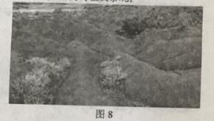
44.[地理——选修6：环境保护]（10分）（2017年全国2卷）
我国南方红壤丘陵地区因受人为干扰，地表植被遭到破坏，土壤侵蚀严重，出现“红色荒漠”（图8）.为治理这一环境问题，20世纪80年代，当地采用仍共种植松树和自然恢复等方式造林育林，形成了不同的植被景观。
分析自然恢复的次生林比人工松林防水土流失效果更好的原因。
【答案】植被结构更复杂，截留降水效果更好；地表植被更丰富，延缓地表径流汇流速度，地表水下渗作用更强，涵养水源效果；地下根系更发达，固土能力更强；植被多样性更好，水土保持更稳定。

Slide 17
【2017全国卷Ⅲ】43．[地理——选修6：环境保护]（10分）
人们受经济利益驱动，砍伐热带雨林，种植橡胶、油棕等热带经济作物。观测发现，在一些地区，人工种植的橡胶林内湿度明显低于雨林。
分析这些地区人工种植的橡胶林比雨林湿度低的原因。
（天然林层次丰富，林冠密度高，）人工种植的橡胶林层次单一，林冠密度较低，截留的降水量较少。地表（缺乏草本、灌木等的保护，）水分易散失。土壤裸露，土壤蓄水能力较低。

Slide 18
目前，野味市场被认为是新型冠快肺炎疫情的重要源头之一。据参与野生动物保护志愿者介绍，盗猎野生动物如今已形成有规模的产业链，非法盗猎者通常会将野生动物卖给养殖场或有经营许可证的商家，再由养殖场或商家以合法名义对外出售。
简述非法盗猎、销售野生动物行为的危害及防治措施。
危害:易导致生态失衡、生物多样性减少、物种灭绝、疾病传播等。 (4分)
措施:加强和扩大野生动物保护宣传，提高社会公众保护野生动物的意识，全民参与打击违法行为；加大打击和执法力度，加大处罚力度；健全和完善《野生动物保护法》，禁止滥捕猎杀、交易野生动物:加强对互联网的管理，全面清理网上非法贩卖野生动物的信息；集中清理整顿非法经营市场。(6 分，答对三点即可)

Slide 19
新华社北京2月5日电 近日，中共中央办公厅、国务院办公厅印发了《农村人居环境整治三年行动方案》。其中指出，改善农村人居环境，建设美丽宜居乡村，是实施乡村振兴战略的一项重要任务。近年来，农村人居环境建设取得显著成效，同时，我国农村人居环境状况很不平衡，脏乱差问题在一些地区还比较突出，与全面建成小康社会要求和农民群众期盼还有较大差距，仍然是经济社会发展的突出短板。
为整治农村人居环境，提升农村人居环境水平，请你提出合理的措施
推进农村生活垃圾治理；开展厕所粪污治理；推进农村生活污水治理；加强农村基础设施建设；加强村庄规划管理；建立完善村规民约；提高农村文明健康意识；加大政府投入；调动社会力量积极参与。

